Slide 1
"Haravot Barzel" War
A Month in Review

Slide 2
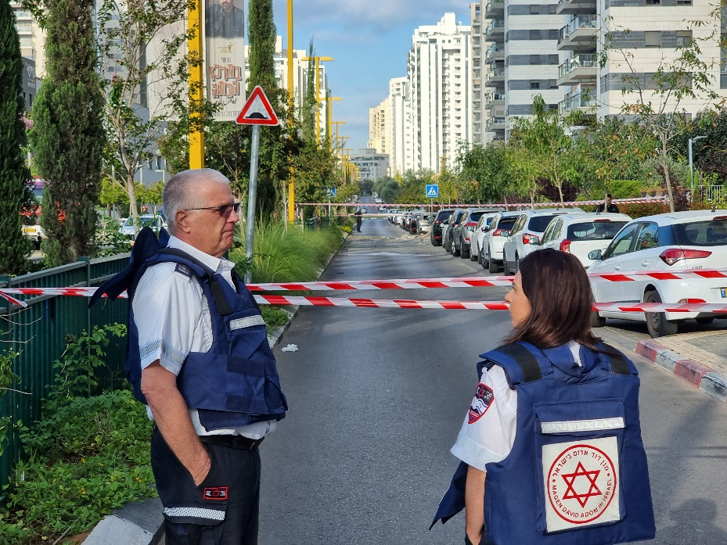
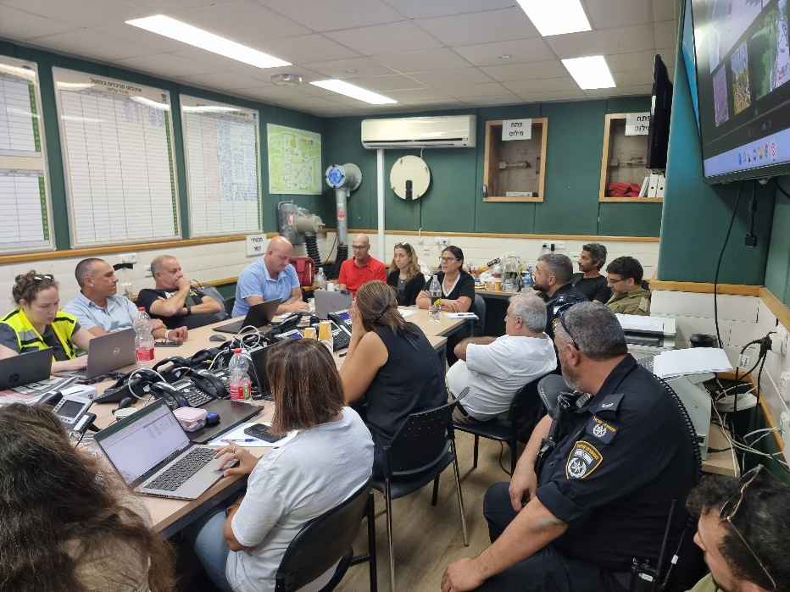
Enhancing Public Safety
"Haravot Barzel" War
A Month in Review
Local Emergency Squads established with the Home Front Command and Israel Police.
Volunteer patrols and scouts contribute to city security.
City Council prioritizes security, handling over 700 calls.
Training and distribution of armed weapons, including Glowing Vests, for relevant City Council employees and volunteers.
Patrols by the Emergency Squad around educational institutions, involving armed volunteer parents.
Establishment of a medical Emergency Squad, deploying first aid points citywide.
Donation of advanced medical equipment from America based on local residents' connections and initiative.
Dispatch of scouts or supervisors to check reports and calls received at the municipal call center.

Slide 3
חיזוק תחושת הביטחון במרחב הציבורי
ביטחון אישי:
כיתת כוננות מטעם פיקוד העורף.
כיתת כוננות מטעם משטרת ישראל.
סיירת ביטחון בעיר- סיירות וסיירים מתנדבים.
משטרה ומתנדבי המשמר האזרחי בעיר וסיור של חיילי פיקוד העורף.
פיקוח העירייה בתגבור נושא הביטחון בעיר (טיפול במעל 700 קריאות).
הכשרה וחלוקת נשק לבעלי תפקידים בעירייה וחלוקת אפודים לעובדים ולמתנדבים.
סיורים של כיתת הכוננות סביב מוסדות חינוך וגיוס הורים מתנדבים חמושים לאבטחה בגני הילדות והילדים.
הקמת כיתת כוננות רפואית- בהתאם להמלצת המכון לחקר הטרור ברייכמן, התארגנות מקומית בפריסת נקודות פינוי פצועים ברחבי העיר, תרומה מאמריקה של ערכות ציוד רפואי מתקדם הודות לקשרים וליוזמה של תושבי היישוב.
שליחת סייר או פקח לבדיקת דיווחים וקריאות שמתקבלות במוקד העירוני.

Slide 4
Enhancing Public Safety
"Haravot Barzel" War
A Month in Review
"Haravot Barzel" War
A Month in Review
Establishment of an urban S.A.R unit (First Aid Search and Rescue) with training exercises, including demolition site training.
Emergency drills conducted with collaboration from security forces: police, fire brigade, ambulance, and bomb disposal.
School janitors accompany sanitation workers during morning and afternoon shifts.
Close supervision of contractor employees in gardening and waste management.
Improve city-wide street lighting.
Implementation of a court decision to activate construction sites with an armed worker protocol.
Addition of a siren in the northern part of the city to strengthen the alert system.
Creation of neighborhood-specific WhatsApp groups for emergency updates.

Slide 5
חיזוק תחושת הביטחון במרחב הציבורי
הקמת יחידת סע״ר עירונית וביצוע הכשרות ותרגולים, כולל הקמה ואימון באתר הרס.
ביצוע תרגיל חירום משולב עם כל כוחות הביטחון - משטרה, כב"ה, מד"א ופקע"ר.
אבות הבית בבתי הספר מלווים את המנקות והמנקים בשעות העבודה בבוקר ואחר הצהריים.
ליווי צמוד של עובדי הקבלן בתחום הגינון והאשפה באמצעות וסט עבודה ועובד עירייה צמוד.
הגברת התאורה ברחובות העיר.
יישום החלטת בית המשפט להפעלת אתרי בנייה הכולל קביעת נוהל של עובד חמוש מטעם הקבלן באתר.
תוספת צופר בחלקו הצפוני של היישוב לחיזוק שמע של אזעקות.
פתיחת קבוצות וואטסאפ בחלוקה לשכונות לעדכונים בשעת חירום.

Slide 6
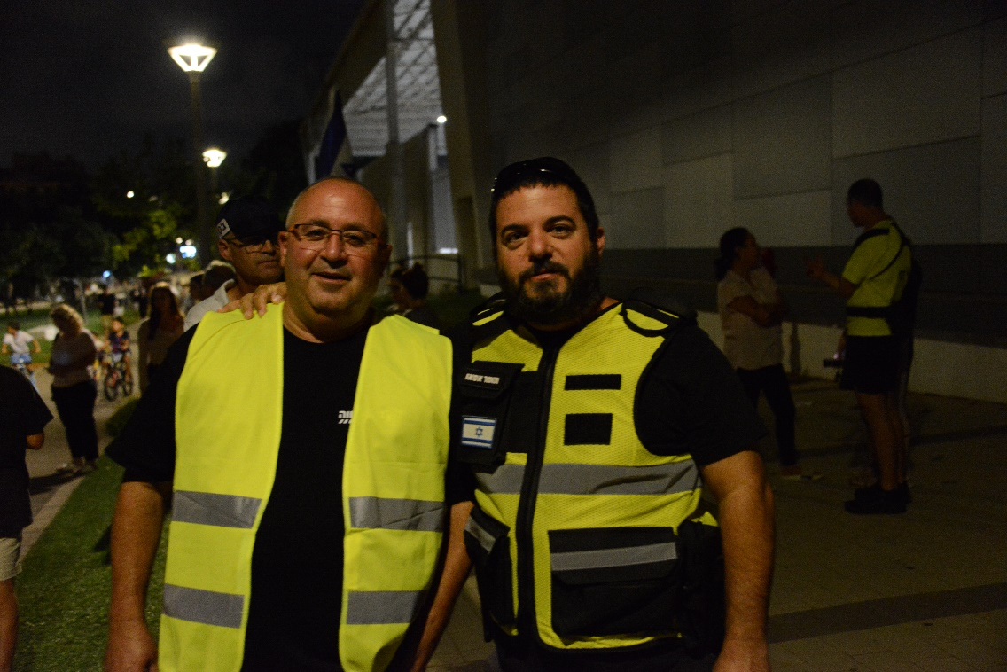
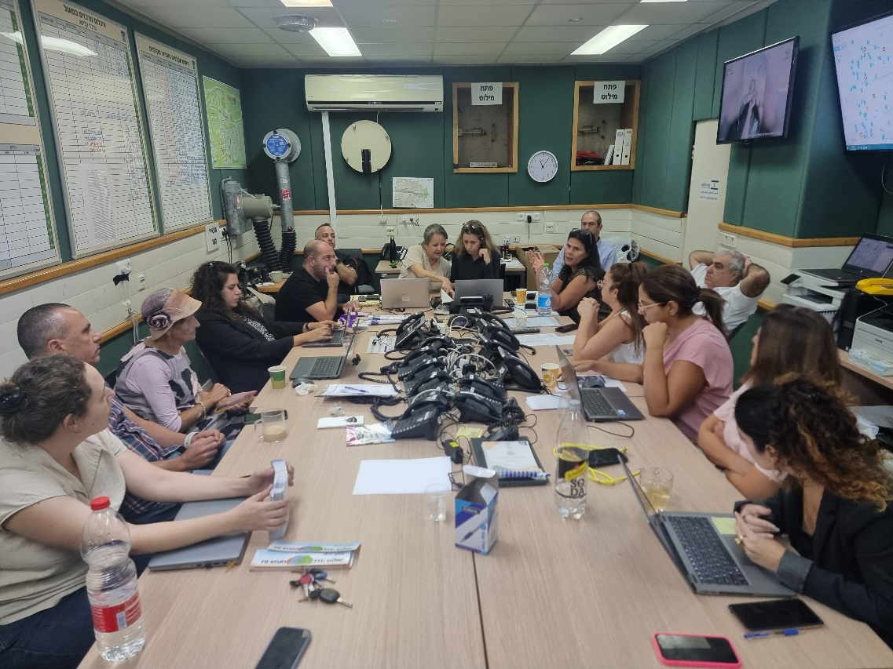
Emergency shelter solutions
"Haravot Barzel" War
A Month in Review
"Haravot Barzel" War
A Month in Review
"Haravot Barzel" War
A Month in Review
Publish an informative guide on permits for adding protected residential spaces to existing apartments.
Open public and sports field shelters for organized activities and sports.
Placed signs indicating the location of protected spaces citywide.
Provide protective shelter solutions for municipal institutions.
Offer solutions for tenants in municipal buildings without shelters.
Provide solutions for nurseries and private kindergartens without shelters.
Urged building committees to open entrance doors and create a common enterance code.
Distribute boards for door barriers on home protective shelters.
Publish emergency instructions and recommendations for residents in shared buildings.

Slide 7
חיזוק תחושת הביטחון במרחב הציבורי
"Haravot Barzel" War
A Month in Review
מיגון:
פרסמנו מדריך לפטור מהיתר בניה להוספת מרחב מוגן דירתי לדירות מגורים קיימות.
פתחנו את כל המקלטים הציבוריים וגם את המרחבים המוגנים הסמוכים למגרשי הספורט ביישוב על מנת לאפשר שגרת חוגים ופעילות ספורטיבית חופשית, גם בסופי שבוע.
הותקן שילוט הכוונה לכל המרחבים המוגנים בעיר.
סיפקנו פתרונות מיגון במוסדות העיריה שהיו בהם פערים- ביה"ס גנים, ביה"ס אריאל וקאנטרי גלים.
סיפקנו פתרונות לשוכרים במבנים של העירייה שאין בהם מיגון.
סיפקנו פתרונות למעונות וגנים פרטיים שאין בהם מיגון.
קראנו לוועדי הבניינים המשותפים בעיר לפתוח את דלתות הכניסה ולייצר קוד אחיד משותף על מנת לסייע במחסה לעוברים ושבים בעת אזעקה.
מיזם חלוקת קרשים המשמשים מעצור לדלת הממ״ד מבפנים.
פרסום הנחיות והמלצות בעת חירום לדיירים המתגוררים בבניינים משותפים.

Slide 8
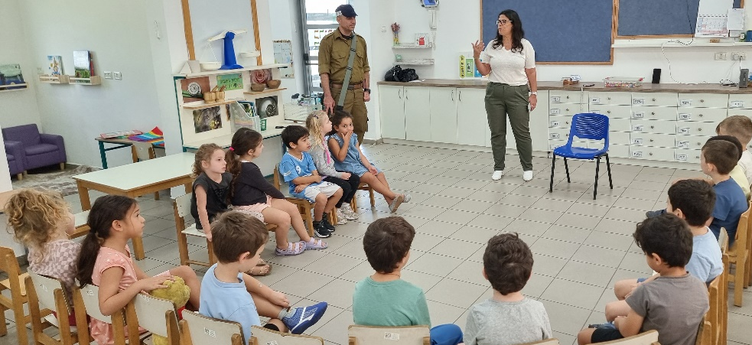
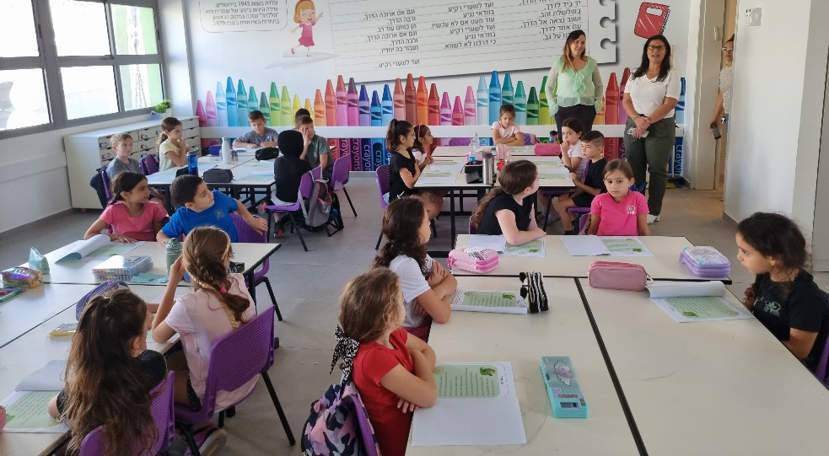
יצירת חוסן
Empowering Communities
"Haravot Barzel" War
A Month in Review
"Haravot Barzel" War
A Month in Review
A Comprehensive Approach to Education, Well-Being, and Support Services:
Full reopening of education, including afternoons and extracurricular activities.
Daycare center for essential workers' children.
Staff guidance on resilience and coping.
Training by psychologists for kindergarten assistants.
Parental guidance sessions, including Zoom, for anxiety and resilience.
Support for municipal employees facing anxieties.
Dedicated meetings with elderly residents and addressing community anxiety.
Zoom workshop for teens on fake news understanding.
Online meetings to combat loneliness for elderly residents.

Slide 9
יצירת חוסן
"Haravot Barzel" War
A Month in Review
מערכת החינוך, הדרכות הורים ותושבים:
• פתיחת מערכת החינוך במלואה, שישה ימים בשבוע כולל צהרונים.
• פתיחת חוגים ומסגרות א-פורמליות.
• פתיחת שמרטפייה לילדות וילדי עובדים במפעלים חיוניים.
• ליווי צוותי החינוך בנושא חוסן והתמודדות.
• הדרכות של השפ"ח לצוות הסייעות של גני הילדות והילדים.
• הדרכות הורים באמצעות השפ"ח ומתן כלים בנושא חוסן ותיווך המצב לילדות והילדים, כולל מפגשי זום ופגישות פרטניות עם הורים הסובלים מחרדות (טיפול ב-83 מקרים שהופנו באופן פרטני).
• ליווי ותמיכה של עובדות ועובדי עירייה הסובלים מחרדות וקשיים.
• פגישות פרטניות עם אוכלוסיית אזרחיות ואזרחים ותיקים ומתן מענה לפניות מכלל האוכלוסייה שסובלים מחרדה.
• סדנת זום לבנות ובני נוער בנושא כלים להסברה ולהתמודדות עם פייק-ניוז ברשת.
• מפגשי זום להפגת בדידות לאזרחים וותיקים תושבי העיר.

Slide 10
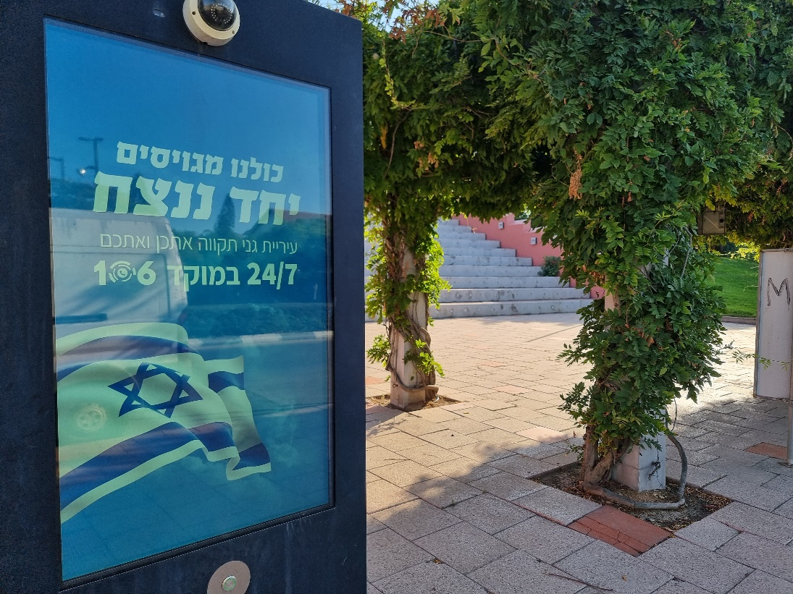
Strengthening morale
"Haravot Barzel" War
A Month in Review
יצירת חוסן
"Haravot Barzel" War
A Month in Review
Encouragement for voluntary activities to strengthen value and sense of meaning.
Distribution of creative kits to 180 children with special needs.
Distribution of 200 mental strength kits to the children of the city.
Distribution of gifts to show gratitude and appreciation to the spouses of the local Emergency Squad members.
Hosting the security patrol and local Emergency Squad members for a Barbecue event.
Distribution of flags and signs for hanging on balconies in residential buildings to strengthen the morale.
Hanging of Israeli flags throughout the city and on the water tower.
Messages of support from the twin German city, Birgish-Gledbach.

Slide 11
"Haravot Barzel" War
A Month in Review
יצירת חוסן
חיזוק המורל
עידוד לעשייה התנדבותית ויצירת ערך ומשמעות.
חלוקת ערכות הפוגה ל-180 ילדות וילדים עם צרכים מיוחדים.
חלוקת 200 ערכות חוסן לילדות וילדי העיר.
חלוקת שי להכרת תודה לנשות ואנשי המילואים של כיתת הכוננות היישובית.
אירוח של מתנדבי סיירת הביטחון ואנשי כיתת הכוננות במרכז הספורט לידר ל"על האש".
חולקו שלטי חיזוק לתלייה על מרפסות וגדרות בבנייני מגורים.
תליית דגלי ישראל ברחבי העיר ועל מגדל המים.
מחוות תמיכה של העיר הגרמנית התאומה בירגיש גלדבאך.

Slide 12
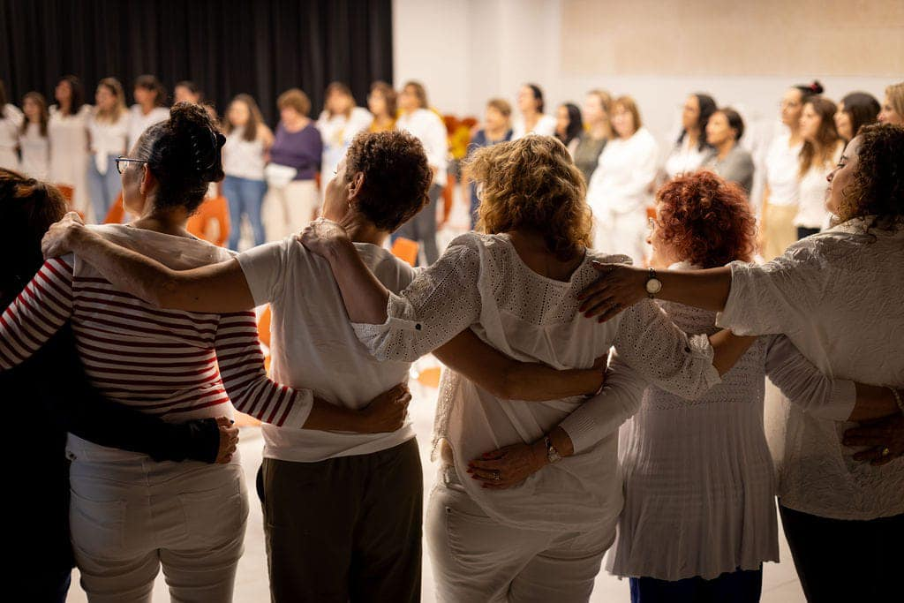
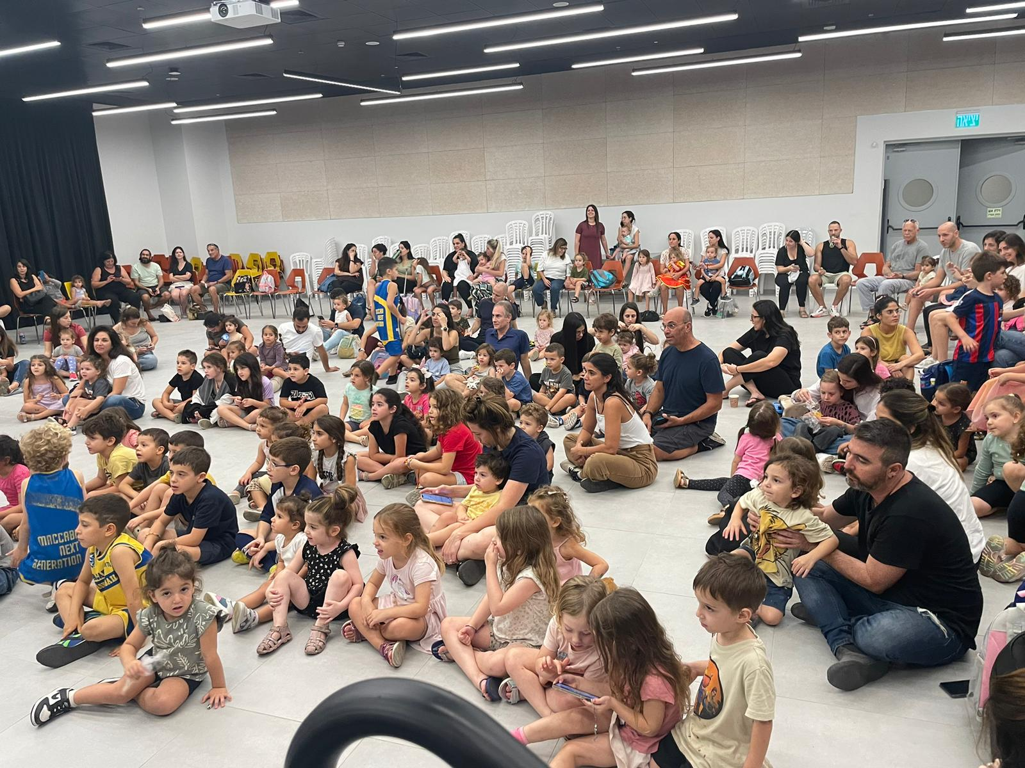
יצירת חוסן
Strengthening morale
"Haravot Barzel" War
A Month in Review
"Haravot Barzel" War
A Month in Review
Free Events for City Residents:
Community Activities:
"Take a Break" in shared buildings.
Library: 24 storytelling hours, 15+ children's shows, workshops, yoga, and mindfulness.
Wonder Center: Activities for infants, music, movement, and Mother's Circle.
Open Wonderland games, free meditation, Challah distribution, Kabalat Shabbat, and women's community meetings.
Self-defense workshops for women and daughters.
Children's Events at “Taglit” Center:
8 activities, "Being a Dolphin" workshop, and birthday patrol for October birthday girls and boys.
Youth movement activities in 30 buildings for "Come Play with Me”.
Awareness and Emergency Response: Awareness for emergency employees, free remote performances from the Performing Arts Center.

Slide 13
יצירת חוסן
אירועי הפגה ללא תשלום לתושבי העיר:
פעילות קהילתית בבניינים המשותפים "לקחת פסק זמן" - 7 פעילויות.
שעות סיפור לקטנטנים בספריה- 24 סבבים.
הצגות ומופעים מוסיקליים לילדים בספריה- מעל 15.
סדנאות, יוגה ומיינדפולנס לילדים.
פעילויות לגיל הרך במרכז פלאים- פעילויות מוזיקליות, שעות סיפור.
חוג מוזיקה ותנועה- 2 מפגשים.
מעגל אימהות- 4 מפגשים.
משחקיית פלאים פתוחה בסבבים וללא תשלום לתושבי העיר.
סדנת מדיטציה למבוגרים.
הפרשת חלה בקהילה .
קבלת שבת במתחם צים אורבן עם הזמרת גל לוגסי.
מפגשים של קהילת הנשים של גני תקווה "מחוברות"-2
סדנאות הגנה עצמית לנשים ולאימהות ובנות.

Slide 14
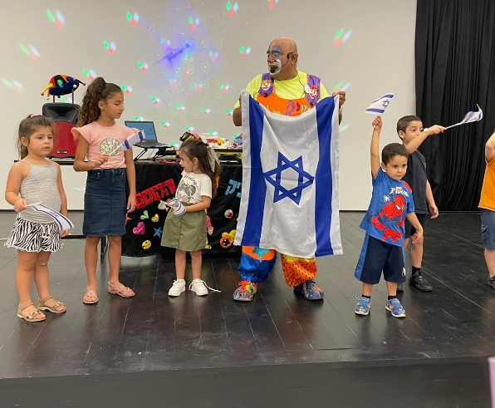
יצירת חוסן
Strengthening morale
"Haravot Barzel" War
A Month in Review
Memorials and Prayer Events:
Memorials and prayer events for fallen and abducted, including "The Empty Table" performance.
Community Engagement and Support:
Open Zoom meeting with officials and a digital platform for city events.
Senior Citizens Month:
Events for Senior Citizens Month, including lectures and sports activities.
Family and Wellness:
Sports event for parents and children, Zoom meetings to reduce tension, yoga, and movement activities.
Sensory Space - recording songs at the Youth Center studio.

Slide 15
יצירת חוסן
"Haravot Barzel" War
A Month in Review
אירועי הפגה ללא תשלום לתושבי העיר:
מופעים וסדנאות לילדים במרכז תגלית- 8 פעילויות
סדנה לילדים ״להיות דולפין״.
סיירת ימי הולדת לילידי חודש אוקטובר.
מדריכות ומדריכי תנועות הנוער העבירו פעילות ב-30 בניינים, לכ-600 ילדים במסגרת מיזם "בואו לשחק איתי".
פעילות הפגה לעובדים המגויסים לחירום.
הופעות והצגות לצפייה מרחוק וללא תשלום מטעם מרכז הבמה.
מיצגים ואירועי זיכרון ותפילה לנרצחים והחטופים- מיצג השולחן הריק, מיצג והדלקת נרות ברחבת העירייה ובטיילת התקווה, סרטון תיכון מית"ר ואירועים בתי הספר.
מפגש זום פתוח לתושבים ומענה על שאלות עם גורמי הביטחון ובעלי תפקידים בעירייה.
הקמת פלטפורמה דיגיטלית בה מרוכזים כל האירועים ומיזמי ההתנדבות בעיר.
אירועים לחודש האזרח הוותיק- הרצאות ומגוון של פעילויות ספורט ובריאות.
הפוגה ספורטיבית להורים וילדים.
מפגשי זום להפחתת מתחים.
פעילות יוגה ותנועה להורים וילדים ולגיל השלישי.
מרחב מנוגן- הקלטת שירים ברוח התקופה באולפן מרכז הצעירים.

Slide 16
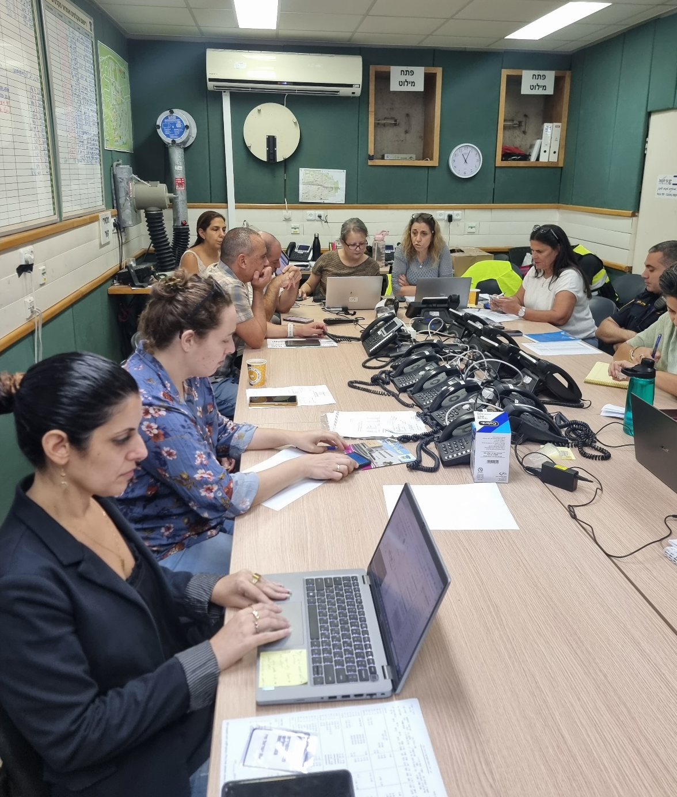
ניהול שגרת חירום
Emergency Routine Management
"Haravot Barzel" War
A Month in Review
"Haravot Barzel" War
A Month in Review
Response to Municipal Call Center Inquiries:
Since the beginning of the war:
112 inquiries related to supervision, security, and emergency situations.
537 inquiries related to information
Main topics:
Suspicious people or workers, inspection of construction sites/renovations, suspicious vehicles/motorcycles, unusual noises, people filming.
During the ongoing war, residents inquire about sirens, shelter availability, supermarket status, shelter repairs, Residential Secure Room boards, assistance for unprotected houses, volunteering opportunities, community service activities, information about mourning families and funerals, community center/library events, reports of burning smells, encompassing various aspects of security, emergency preparedness, and community needs.

Slide 17
ניהול שגרת חירום
"Haravot Barzel" War
A Month in Review
מענה לפניות מוקד:
112 פניות בנושא פיקוח, ביטחון וחירום מתחילת המלחמה.
נושאים עיקריים: אנשים או עובדים חשודים, בדיקת אתרי בניה / שיפוצים, רכבים / אופנועים חשודים, רעשים חריגים, אנשים מצלמים.
537 פניות בנושא מידע מתחילת המלחמה.
נושאים עיקריים: צופרים ואזעקות שלא נשמעו, מקלטים פתוחים / מגרשים ומקלטים סמוכים, סופרים / מכולות פתוחים / מלאים, בקשות לתיקון / פינוי מקלטים פרטיים, בקשות לקרשים לממ"ד, בקשות לסיוע - בתים ללא ממ"ד / מקלט צמוד, התנדבות לסע"ר / כיתת כוננות / סיירים, התנדבויות שונות - אוכל לחיילים / תרומות למשפחות מפונות וכו', פרטים על משפחות האבלים ביישוב / מועדי הלוויה, קאנטרי / פעילות ספריה, מופעים שמתקיימים, קוד ערבות הדדית בבניינים, ריח שרוף.

Slide 18
ניהול שגרת חירום
Emergency Routine Management
"Haravot Barzel" War
A Month in Review
"Haravot Barzel" War
A Month in Review
Handling Incidents and Routine Matters:
Municipal reception and call center services.
Clearing roads from rocket debris.
City cleaning and waste management.
Gardening services.
Incident response and improving lighting.
Pest control and mosquito prevention education.
Dog vaccinations.
Managing pigeon incidents in public spaces.
Enhanced urban surveillance for personal security.
Logistic support for volunteer initiatives.
Drainage and development projects.
Distributing mourning kits to families.
Organizing city events.
Addressing disturbances by adolescents in parks.
Managing incidents of smoke odor.
Conducting Home Front Command exercises in schools.
Introduction of Metroline in Ganei Tikva.
Distributing computers to students.
Handling cyber defense on city networks and infrastructure.
Ensuring information security and countering external threats.

Slide 19
ניהול שגרת חירום
"Haravot Barzel" War
A Month in Review
טיפול במפגעים ובנושאים שגרתיים:
קבלת קהל ומענה טלפוני במחלקות העירייה.
טיפול בכביש שנפגע מנפילת רסיס.
ניקיון העיר ופינוי אשפה.
עבודות גינון.
טיפול במפגעים והגברת תאורה.
פעולות הדברה והסברה על הגנה ומניעת יתושים.
חיסוני כלבת.
טיפול במפגעי יונים במרחב הציבורי.
תגבור שעות פיקוח עירוני לטובת הביטחון האישי והקלה במדיניות האכיפה במקומות בהם היה ניתן.
סיוע לוגיסטי בתפעול מיזמי התנדבות.
עבודות סלילה ופיתוח.
חלוקת ערכות אבלים למשפחות.
הפעלת אירועים עירוניים.
טיפול בהפרעות בני נוער בפארקים.
טיפול במפגעי ריח עשן.
ביצוע תרגילי מוס"ח בכל מוסדות החינוך.
מטרופולין החלה לפעול בגני תקווה.
חלוקת מחשבים לתלמידים.
טיפול בהגנת סייבר על רשתות ותשתית העיריה.
פעילות אבטחת מידע בתחום הרשת התפעולית וקידום פעילות מול גופים חיצונים.

Slide 20
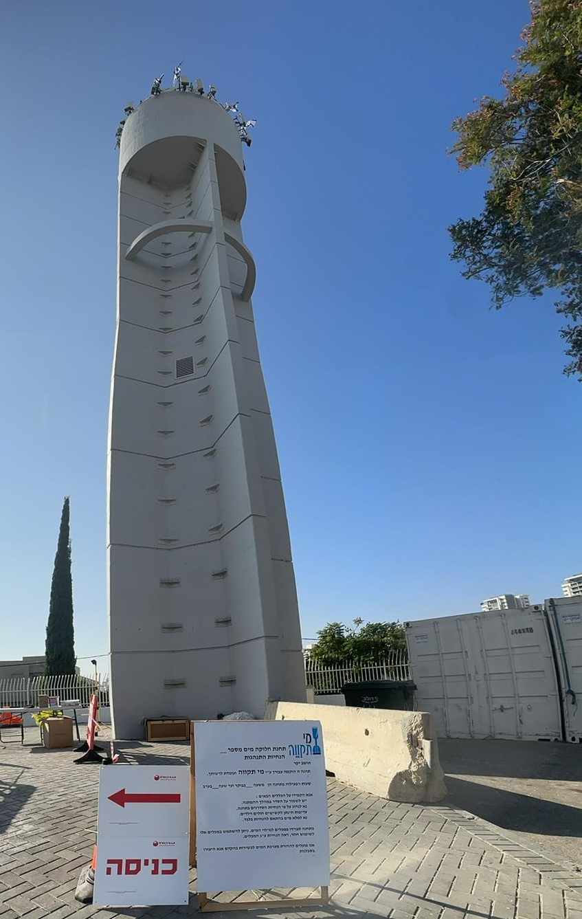
Emergency Routine Management
"Haravot Barzel" War
A Month in Review
ניהול שגרת חירום
"Haravot Barzel" War
A Month in Review
Routine Work Alongside the Emergency Procedures of the Water Corporation:
Enhancing the readiness and functional continuity of water pressure boosting facilities and sewage pumping.
Theoretical training and practical exercises for municipal employees who will serve as operators of emergency water distribution stations.

Slide 21
"Haravot Barzel" War
A Month in Review
"Haravot Barzel" War
A Month in Review
ניהול שגרת חירום
עבודות שגרה לצד חירום של תאגיד המים:
הגברת המוכנות והרציפות התפקודית של מתקני הגברת לחץ מים ושאיבת ביוב.
הדרכה תאורטית ותרגול מעשי לעובדי עירייה אשר ישמשו כמפעילי תחנות חלוקת מים בחירום.

Slide 22
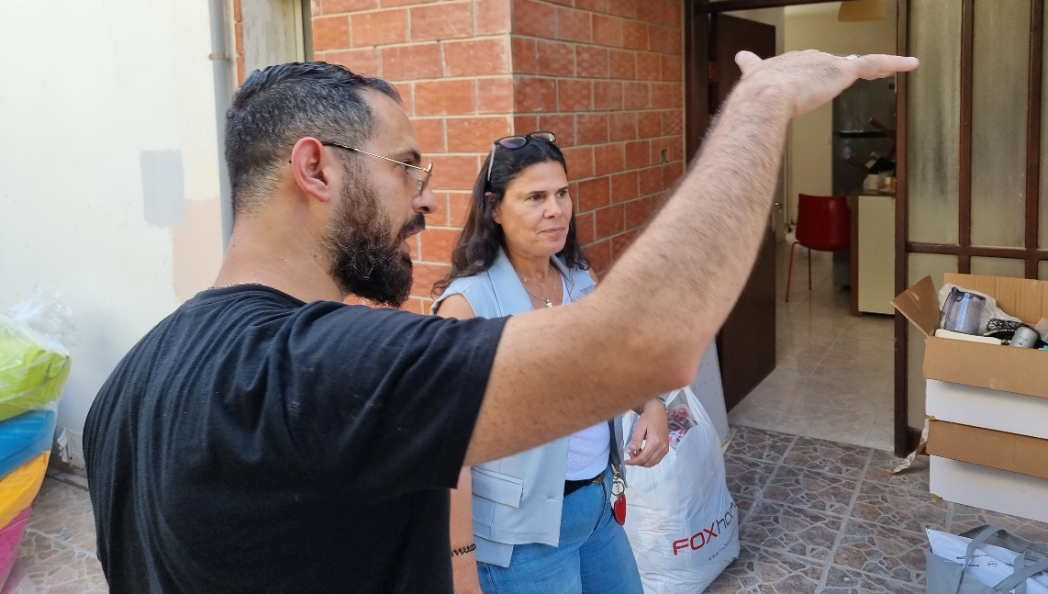
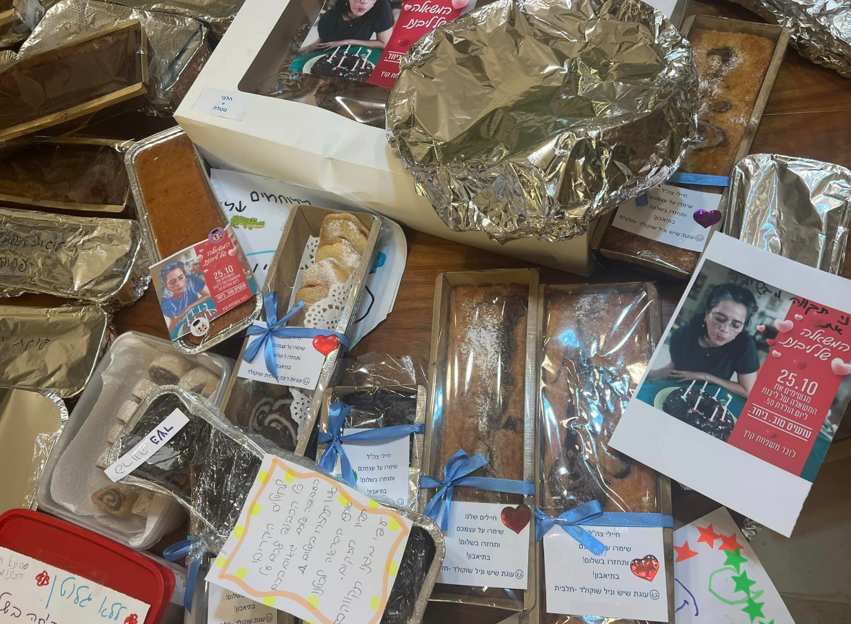
סיוע למשפחות מפונות
Supporting Displaced Families
"Haravot Barzel" War
A Month in Review
"Haravot Barzel" War
A Month in Review
Assistance to Displaced Families:
Municipality outreach for social, educational, and community support.
Water benefits for hosting displaced residents.
Facilitating connections between hosts and displaced families.
Logistical help in preparing homes for displaced families.
Resilience conversations with displaced families.

Slide 23
סיוע למשפחות מפונות
"Haravot Barzel" War
A Month in Review
סיוע מטעם העירייה למשפחות מפונות:
קול קורא למשפחות מפונות המתארחות בעיר במטרה להציע להן סיוע סוציאלי, חינוכי וחברתי- שילוב במסגרות בתי ספר, גני ילדים, מעונות, חוגים, תנועות נוער, סיוע רגשי, ציוד ומזון ועוד.
תאגיד המים פרסם הטבות וזכאויות מטעם מועצת הרשות הממשלתית למים וביוב, לתושבים המארחים אזרחים שהתפנו ממקום מגוריהם- עדכון מספר הנפשות ובכך קבלת תעריף מינימלי ודחיית תשלומי חשבון המים.
איסוף רשימת תושבים המוכנים לארח בביתם משפחות מפונות וביצוע חיבורים בין מארחים למתארחים .
סיוע לוגיסטי מטעם העירייה להכנת נכס של תושב העיר לקבלת משפחות מפונות, ביוזמת התושב ובסיוע מתנדבים וגורמי העירייה.
קיום שיחות לחיזוק החוסן עם משפחות מפונות להגברת תחושת מסוגלות והפחתת תסמיני דחק.

Slide 24
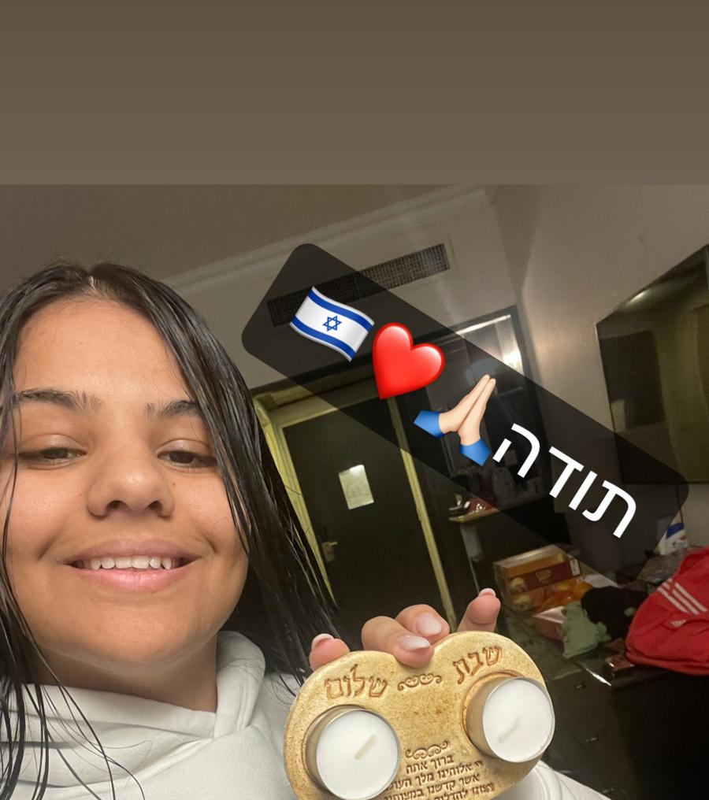
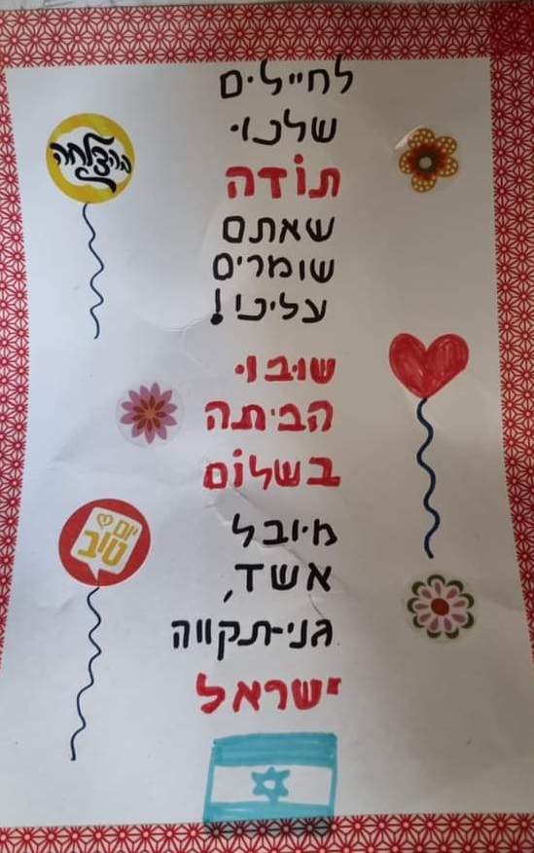
סיוע למשפחות מפונות
Supporting Displaced Families
"Haravot Barzel" War
A Month in Review
"Haravot Barzel" War
A Month in Review
Volunteer Initiatives:
Women's Circle and Tangent Group: Assisting displaced families with security forces.
Community Cooking: Families cook for those hosted in the community.
"Launderers from the B’samim street": Laundry help for displaced families.
Donation of Shabbat Candlesticks: Supporting displaced women with 116 candlesticks.
Event for Displaced Women: Organizing pampering events for 150 displaced women from Kfar Aza, including grooming packages.

Slide 25
סיוע למשפחות מפונות
"Haravot Barzel" War
A Month in Review
מיזמי התנדבות עבור משפחות מפונות:
קבוצת מעגל נשים וטאנגנט - בסיוע למשפחות מפונות ולכוחות הביטחון.
מיזם "קהילה מבשלת גני תקווה"
משפחה מבשלת בביתה עבור משפחה אחרת המתארחת ביישוב.
מיזם "הכובסים והכובסות מהבשמים"- דיירי רחוב דרך הבשמים מכבסים באופן שוטף את בגדיהם של המשפחות המפונות המתגוררות בקריה האקדמית אונו.
ארגון תרומה של 116 מעמדים לנרות שבת לנשים מפונות מקיבוץ מגן שפונו לים המלח.
ארגון אירוע ל150-נשים מפונות מכפר עזה +גיוס תרומות של מארזי פינוק וטיפוח.

Slide 26
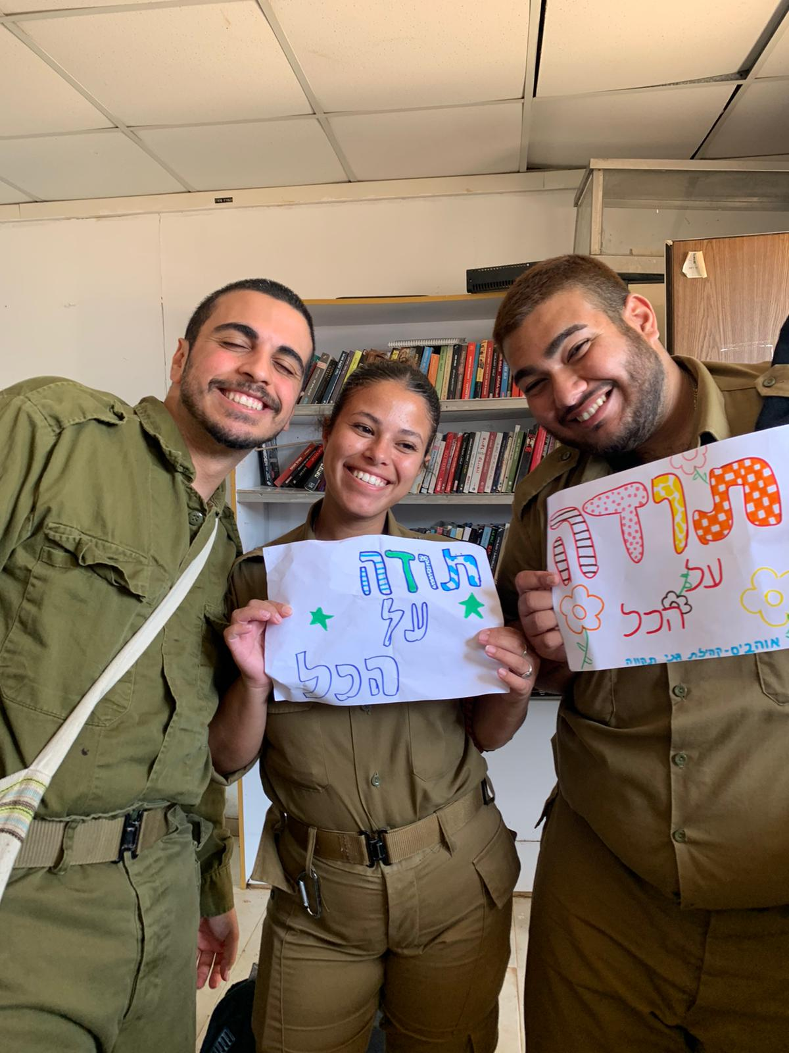
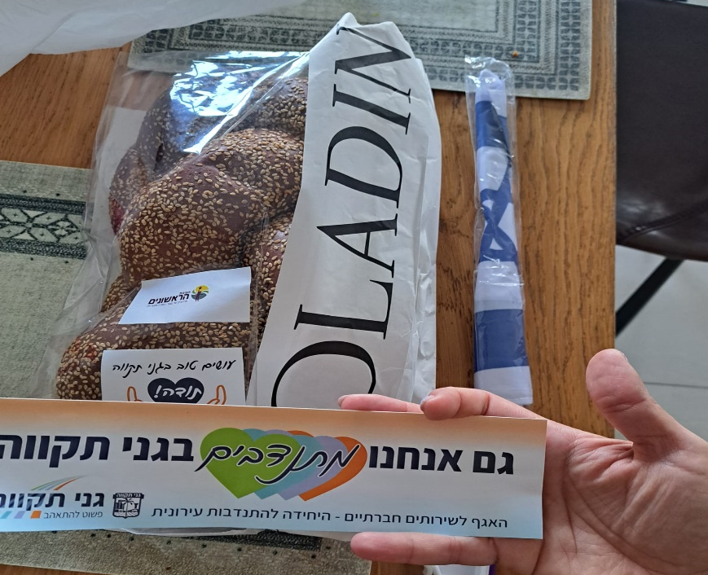
ניהול מתנדבים
Community Volunteerism: Diverse Initiatives for Positive Impact
"Haravot Barzel" War
A Month in Review
"Haravot Barzel" War
A Month in Review
Volunteer Appreciation and City Initiatives:
Mamanat Group - Baking for female volunteers.
Distribution of Shabbat cakes and challahs to all volunteers.
Stickers for volunteer cars to boost pride.
Dedicated hotline for volunteer tasks.
Recruitment for city security initiatives, civil defense, patrols, and more.
Assistance for various municipal tasks, including gardening and waste disposal.
Support for military service families, cancer patients, and special education families.
Rhythmic activities and creative sessions for children with volunteer assistance.
Woodwork volunteers creating doorstop boards for bomb shelters.
Assistance in shifting supplies, food, and people within the community.
Volunteers for "Friends" organization and participation in community events.
Emotional and psychological support for isolated seniors.

Slide 27
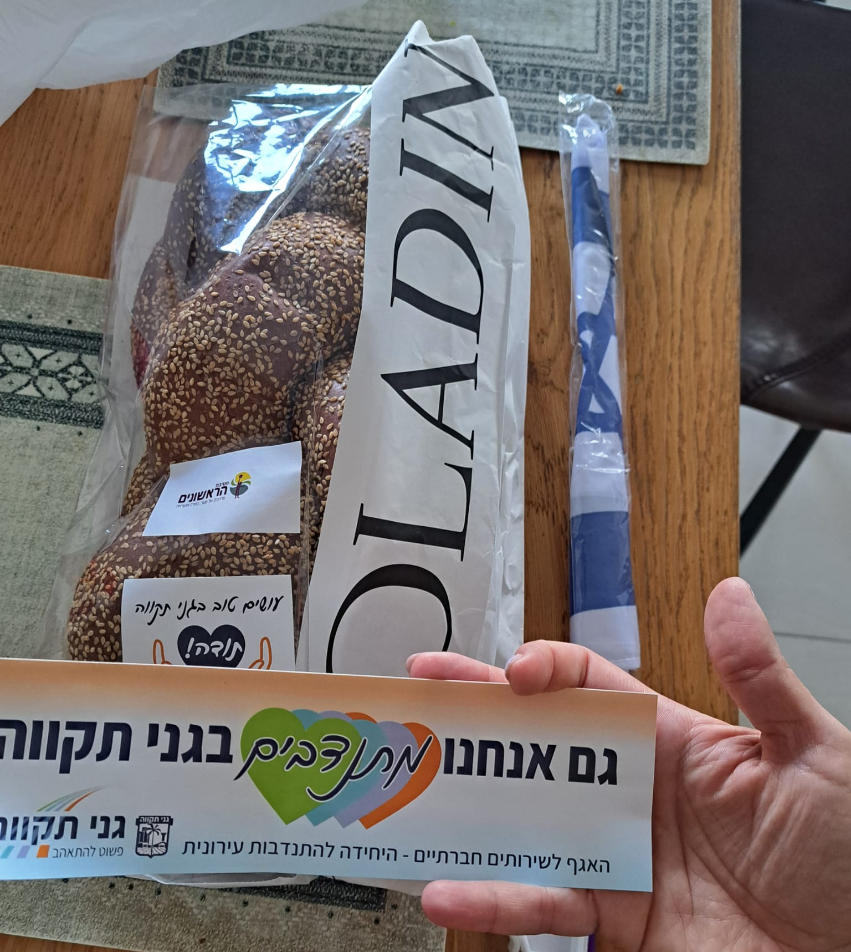
ניהול מתנדבים
"Haravot Barzel" War
A Month in Review
פעולות הוקרה ושימור מתנדבים:
קבוצת מאמאנט -הכנת חלות ועוגות למתנדבות ומתנדבים המובילים.
חלוקת עוגות וחלות לשבת לכלל המתנדבות והמתנדבים.
חלוקת מדבקות לרכב למתנדבות ומתנדבים לתחושת "גאוות יחידה"
קו ייעודי למשימות התנדבות- מי שזקוק לעזרה ומי שרוצה לעזור.

Slide 28
ניהול מתנדבים
"Haravot Barzel" War
A Month in Review
גיוס מתנדבים למיזמי התנדבות בעיר:
גיוס מתנדבים למיזמים בנושא הגברת הביטחון בעיר- כיתת כוננות, סיורים, משמר אזרחי, פיקוח עירוני בשעות הלילה, אבטחה בגני ילדות וילדים באמצעות מתנדבים נושאי נשק אשר עברו תדרוך על ידי קב"ט העירייה.
גיוס מתנדבים לעבודות שוטפות של העירייה בשל מחסור בכח אדם- עבודות גינון, נהיגה במשאית פינוי אשפה.
סיוע למשפחות משרתי מילואים, משרתי קבע, לעובדות ועובדים חיוניים בנושאים שונים (סיוע פרטני בבית, בישולים, שמרטפות, פעילות הפוגה, טיולים עם הכלב, תמיכה רגשית ועוד).
חלוקת עוגות לחולי סרטן קבוצת בוגרים 18-25 מכל הארץ .
הפעלות ריתמוסיקה, שעת סיפור ויצירה לגילאי 3-7 בחדרי בניינים משותפים באמצעות מתנדבים.
מתנדבים לעבודה בנגרייה הקהילתית ליצירת קרשים המשמשים מעצור לדלת הממ"ד מבפנים.
מתנדבים לסיוע בשינוע ציוד, אוכל ואנשים
חיבור לארגון ידידים לסיוע בסגירת חלונות ממ"ד.
התנדבות באירועי הפגה לציבור.
סיוע למשפחות חינוך מיוחד, בצרכים פרטניים וביקורי בית, למשל- בנות ובני נוער ביקרו 13 ילדים עם צרכים מיוחדים בבתיהם ואירחו להם חברה.
סיוע נפשי ורגשי למשפחות מהיישוב, גם לקשישים עריריים שמאוד זקוקים באמצעות נשות ואנשי טיפול מתנדבים מהקהילה.

Slide 29
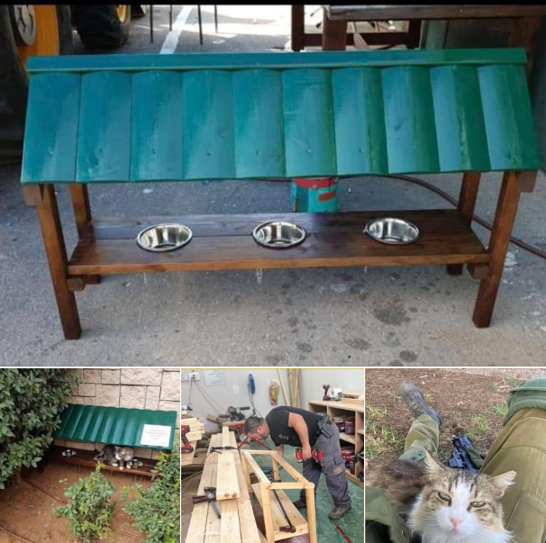
ניהול מתנדבים
Community Volunteerism: Diverse Initiatives for Positive Impact
"Haravot Barzel" War
A Month in Review
"Haravot Barzel" War
A Month in Review
Additional Volunteer Initiatives:
13. Support for Holocaust survivors through calls and visits.
14. Medical assistance volunteers for care, paramedics, and first aid.
15. "Sandwiches for Every Soldier" and "Cooking with Love" initiatives.
16. Volunteers collecting and packaging donations for soldiers.
17. Community secondhand shop volunteers dispatching deliveries upon request.
18. Birthday patrols to celebrate residents' birthdays.
19. "Home Front" initiative - Video production by high school students.
20. "Wrapped in Love" bracelet sales to support soldiers.
21. Involving youth movements in various volunteer activities.
22. Building feeding stations for cats in surrounding communities.
These initiatives offer diverse opportunities for volunteers to contribute to community well-being and support various causes.

Slide 30
ניהול מתנדבים
"Haravot Barzel" War
A Month in Review
גיוס מתנדבים למיזמי התנדבות בעיר:
מתנדבים בטלפונים וביקורים אצל שורדות ושורדי שואה מהיישוב.
מתנדבים למטרת סיוע רפואי (רפואה, חובשים, פרמדיקים).
מיזם "סנדוויץ' לכל חייל"- הכנת כריכים לחיילים במרכז תרבותא.
מיזם "מבשלים באהבה" - מתנדבים מבשלים יחד אוכל חם לגדודי צה"ל.
חמ"ל לאיסוף ואריזה של תרומות ציוד לחיילים.
נקודת איסוף תרומות של ציוד לחיילים בלבד, כולל ברכות וציורים לחיילים
חנות קהילתית יד שנייה גני תקווה מוציאה מידי יום משלוחים ע"פ דרישה של בגדי תינוקות, ילדים, צעצועים, ספרים, כלי מיטה, נעליים ועוד.
מתנדבים לסיירת היום הולדת.
מיזם ד"ש מהבית - הכנת סרטון על ידי תלמידי התיכון מברכות ותמונות ששלחו תושבים ליקיריהם המגויסים.
מכירת צמידים "עוטפים באהבה" שהכינו מתנדבים כשכל ההכנסות לקניית ציוד לחיילים, חלוקת חלות למתנדבים, מיפוי צרכים למשפחות צו 8.
שילוב תנועות נוער במיזמי התנדבות - ביקורים אצל משפחות, איסוף ציוד וגיוס תרומות לחיילים, סיירת יום הולדת ועוד.
בניית תחנות האכלה לחתולים עבור יישובי העוטף בסיוע מתנדבים.

Slide 31
ניהול מתנדבים
"Haravot Barzel" War
A Month in Review
Recruitment of Volunteers for City Initiatives:
Support for Holocaust Survivors: Volunteers for phone calls and visits to Holocaust survivors and survivors of the Shoah in the community.
Medical Assistance Volunteers: Volunteers for medical assistance purposes, including medical care, paramedics, and first aid.
"Sandwiches for Every Soldier" Initiative: Volunteers for the preparation of sandwiches for soldiers at the Culture Center.
"Cooking with Love" Initiative: Volunteers who cook warm meals together for IDF units.
Hesder Yeshiva for Collecting and Packaging Donations: Volunteers for collecting and packaging donations specifically for soldiers, including greetings and drawings.
Community Secondhand Shop in Ganei Tikva: Volunteers for a community secondhand shop that dispatches deliveries daily upon request for baby clothes, children's items, toys, books, bedding, shoes, and more.
Volunteers for Birthday Patrols: Volunteers for birthday patrols to celebrate residents' birthdays. "Home Front" Initiative - Video Production by High School Students: Volunteers for creating a video by high school students with greetings and pictures sent by residents to their enlisted loved ones.
"Wrapped in Love" Bracelet Sales: Volunteers for selling bracelets with all proceeds used to purchase equipment for soldiers, distributing challahs to volunteers, mapping needs for families in Tzahal 8.
Incorporating Youth Movements in Volunteer Initiatives: Involving youth movements in volunteer activities such as family visits, collecting equipment, donation drives for soldiers, birthday patrols, and more.
Building Feeding Stations for Cats: Volunteers for constructing feeding stations for cats in communities surrounding the city with the assistance of volunteers.
These initiatives showcase a diverse range of opportunities for volunteers to contribute to the community's well-being and support various causes.

Slide 32
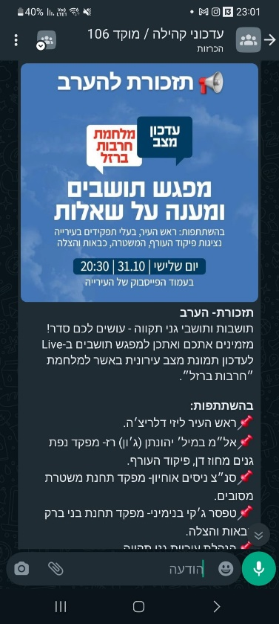
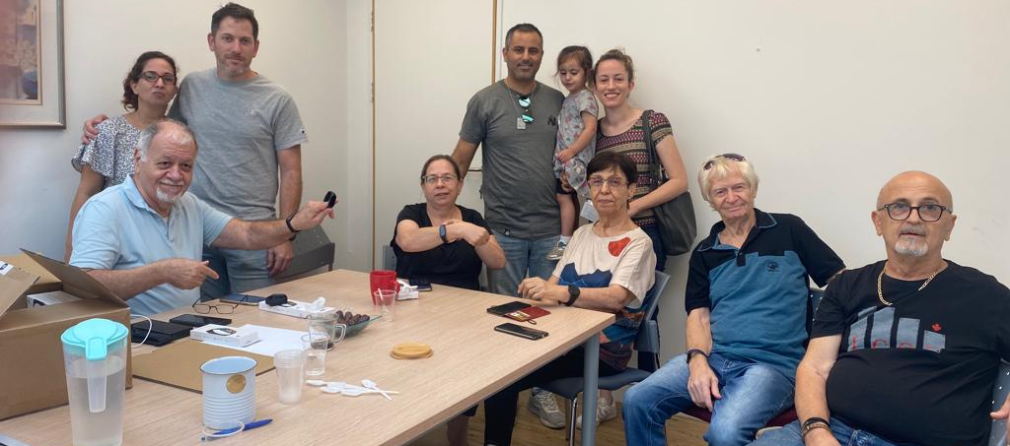
קשר עם התושב
Enhancing Emergency Readiness
"Haravot Barzel" War
A Month in Review
"Haravot Barzel" War
A Month in Review
Establishment of a 24/7 Command Center.
Implementation of a 24/7 Urban Emergency Hotline.
Personalized phone calls to 2,800 veteran residents.
Community Assistance WhatsApp Group - "Helping Everyone in Ganey Tikva."
Information dissemination through WhatsApp, the city's website, and social media.
Real-time management of alerts on WhatsApp groups.
Distribution of smart bracelets to the hearing-impaired community.
Postponement of Arnona (property tax) payments initiated by the City Council.
Weekly summary updates on city activities, emergency guidelines, and defense policy.
Comprehensive Emergency Management:
These initiatives represent a holistic approach, integrating technology, community engagement, and effective communication to boost the city's preparedness and resilience.

Slide 33
קשר עם התושב
"Haravot Barzel" War
A Month in Review
פתיחת מרכז הפעלה 24/7 עם נציגי פיקוד העורף, רמ״ט וכוננים מכל מכלול.
איוש מוקד עירוני 24/7, כולל טלפון חירום. ניהול מוקד רואה באמצעות מאות מצלמות ברחבי העיר.
יצרנו קשר טלפוני עם כ-2,800 אזרחיות ואזרחים ותיקים תושבי העיר בסיוע מתנדבים.
פתיחת קבוצת וואטסאפ לעזרה הדדית בקהילה –"עוזרים לכולם בגני תקווה".
מידע לציבור -עדכונים שוטפים בקבוצות תושבים בוואטסאפ, באתר העירייה ובעמוד פייסבוק ואינסטגרם.
ניהול הודעות בזמן אמת בהכרזות וקהילות הוואטסאפ – בדגש על אזעקות ודיווחי פקע"ר.
קיימנו חלוקת צמידים חכמים והדרכה לקהילת כבדי השמיעה בעיר באגף הרווחה והשירותים החברתיים. הצמידים מתחברים אוטומטית לטלפון החכם ומאותתים באמצעות רטט בעת הישמע אזעקה.
יזמנו אישור ישיבת מליאת העיר לדחיית תשלומי ארנונה.
עדכון סיכום שבועי של כל הפעילות בעיר כולל עדכון הנחיות חירום ומדיניות התגוננות.

Slide 34
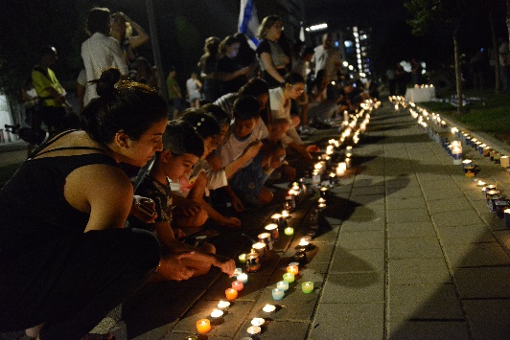
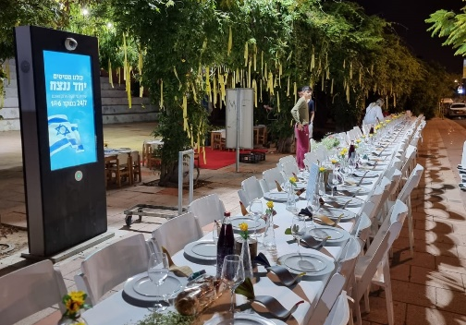
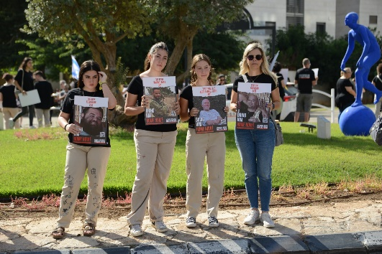
Support the families
Compassionate Support
"Haravot Barzel" War
A Month in Review
"Haravot Barzel" War
A Month in Review
Comprehensive Support Commitment providing both emotional and practical support to families hosting evacuees and those directly affected by crises.
Emotional support for families hosting evacuees.
Support and accompaniment for the abducted educator, Orit Meir.
Assistance for bereaved families, including commemorating Dorin Atias.
Messages of acknowledgment for families affected by a natural disaster.
Event for families with conscientious objectors (COs).
Support for families of abducted individuals.
Solidarity events for families of kidnapped individuals.
Contact and support for young residents who survived a natural disaster.
Phone contact and emotional support for hospitalized residents.
Support for combat soldiers who lost close friends.

Slide 35
תמיכה במשפחות
"Haravot Barzel" War
A Month in Review
סיוע למשפחות מן היישוב שמארחות משפחות מפונות.
מתן תמיכה רגשית למשפחה מתארחת מבארי והאסון שפקד אותם.
ליווי אורית מאיר, גננת העובדת בעיר שבנה נחטף - ביקור אצלה בבית, הכנת מחווה עם ילדי הגן והשתתפותה בעצרת סביב מיצג החטופים ברחבת העיריה.
סיוע וליווי מטעם העירייה למשפחות אבלות מהיישוב, סיוע בהנצחת דורין אטיאס ז"ל.
צוות הודעה מרה לחמש משפחות שאיבדו את יקיריהן במסיבת הטבע ומבארי.
אירוע גיבוש למשפחות שאחד ההורים או שניהם מגויס בצו 8.
ליווי משפחות חטופים שבני משפחותיהם מתגוררים בעיר.
מיצגים למען השבת החטופים-שולחן שבת להשבת החטופים וקיום טקס בו נכחו כ-300 תושבים, מיצג ברחבת העירייה, שרשרת אנושית בעיר.
יצירת קשר טלפוני עם צעירים מגני תקווה ששרדו את מסיבת הטבע נובה.
יצירת קשר טלפוני עם תושבי העיר שהיו מאושפזים בשל פגיעה במלחמה.
פגשנו וליווינו משפחות שחוו את התופת בבארי ושדרות. חלק ממשפחות אלה אנו מלווים עד היום.
נתנו מענה לחייל שאיבד את חברו הטוב בלחימה והתקשה להתמודד עם האובדן.

Slide 36
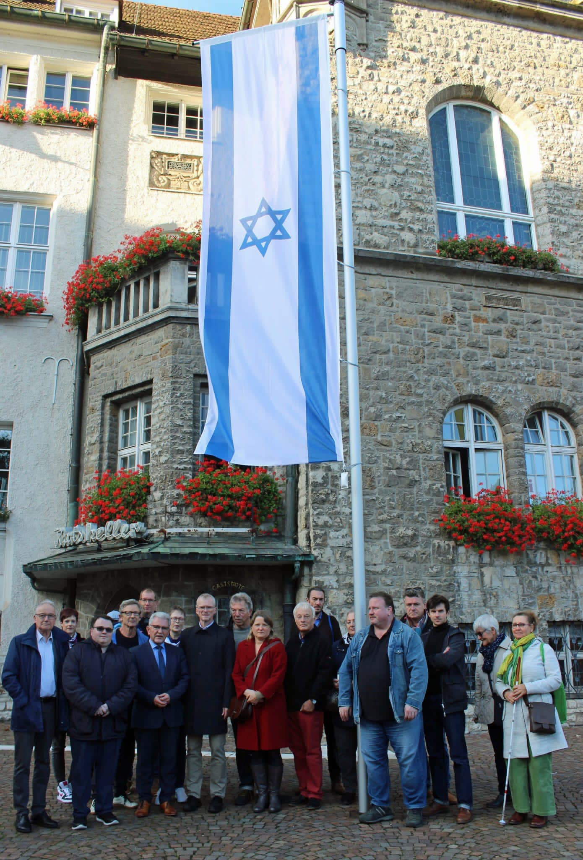
Thank you

